Slide 1











ÉTICA PROFESIONAL
SESIÓN 15
RESPONSABILIDAD SOCIAL Y COOPERACIÓN
Formas de Responsabilidad Social: individual, empresarial y corporativa
Voluntariado social y corporativo
Formas de Cooperación Nacional e Internacional: Los programas sociales, las ONG, las fundaciones internacionales, las empresas sociales, los emprendimientos sociales locales
La innovación en los emprendimientos económicos y sociales, y las empresas sociales ecoamigables y ecosostenibles

Slide 2



INTRODUCCIÓN
DE LA SESIÓN

Slide 3


+ INTRODUCCIÓN
Durante esta sesión:
Conocerás tres formas de responsabilidad social: individual, empresarial y corporativa.
Aprenderás sobre el voluntariado social y el voluntariado corporativo.
Conocerás las diversas formas de cooperación nacional e internacional: programas sociales, las ONG, las fundaciones internacionales, las empresas sociales y los emprendimientos sociales locales.
Entenderás por qué son importantes la innovación en los emprendimientos económicos y sociales, y las empresas sociales ecoamigables y ecosostenibles.

Slide 4
FORMAS DE RESPONSABILIDAD SOCIAL:
INDIVIDUAL, EMPRESARIAL Y CORPORATIVA

Slide 5




VIDEO
¿QUÉ ES RESPONSABILIDAD SOCIAL?
https://www.youtube.com/watch?v=wE0aOa9EJIk
Notes:
En este video podrás entender el concepto de responsabilidad social y sus diversas formas.

Slide 6

+ FORMAS DE RESPONSABILIDAD SOCIAL: INDIVIDUAL, EMPRESARIAL Y CORPORATIVA
RESPONSABILIDAD SOCIAL INDIVIDUAL (RSI)
Es la responsabilidad que tiene una persona ante los impactos que sus acciones y decisiones generan en su entorno social, laboral, económico y ambiental.
Todo ser humano tiene un impacto en su entorno. (Crédito: Knowi)
Notes:
Asociación Española para la Calidad. Responsabilidad Social Individual. En: https://bit.ly/368YVyk. Madrid, 2019.

Slide 7

+ FORMAS DE RESPONSABILIDAD SOCIAL: INDIVIDUAL, EMPRESARIAL Y CORPORATIVA
RESPONSABILIDAD SOCIAL EMPRESARIAL (RSE)
Visión de negocios que integra el respeto por las personas, los valores éticos, la comunidad y el medioambiente con la gestión misma de la empresa.
Este enfoque es independiente de los productos o servicios que el negocio ofrece, del sector al que pertenece, de su tamaño o nacionalidad.
Las empresas deben contribuir al crecimiento de su comunidad.
(Crédito: foromarketing.com)
Notes:
Cajiga Calderón, Juan Felipe. El concepto de responsabilidad social empresarial. México, 2010.

Slide 8

+ FORMAS DE RESPONSABILIDAD SOCIAL: INDIVIDUAL, EMPRESARIAL Y CORPORATIVA
RESPONSABILIDAD SOCIAL EMPRESARIAL (RSE)
Se considera un instrumento que puede ser utilizado para crear valor adicional a la empresa.
Para ello se debe atender los objetivos sociales con el mismo carácter estratégico que se aplica a los objetivos financieros.
Las empresas deben atender de igual manera sus intereses sociales y financieros. (Crédito: Emprende Pyme)
Notes:
Toro, Daniela. “El enfoque estratégico de la responsabilidad social corporativa: revisión de la literatura académica”. En: Intangible Capital, vol. 2, N°14. Catalunya, 2006.

Slide 9
+ FORMAS DE RESPONSABILIDAD SOCIAL: INDIVIDUAL, EMPRESARIAL Y CORPORATIVA
EMPRESARIAL
Planifica y ejecuta las estrategias de responsabilidad social en la comunidad.
Ejemplo: la construcción de una posta médica en un pueblo que no tiene médicos con el fin de mejorar la calidad de vida.
CORPORATIVA
Integra las ganancias económicas y la responsabilidad social en una sola estrategia.
Ejemplo: publicitar la construcción de la posta médica para generar una imagen positiva de la empresa ante la sociedad.

Slide 10
VOLUNTARIADO SOCIAL Y CORPORATIVO

Slide 11

+ VOLUNTARIADO SOCIAL Y CORPORATIVO
VOLUNTARIADO SOCIAL
El voluntariado social es el conjunto de las actividades de interés general, desarrolladas por las personas, siempre que no se realicen en virtud de una relación laboral, funcionarial, mercantil o similar.
Voluntariado con niños. (Crédito: Projects Abroad)
Notes:
García Fajardo, José Carlos. Esencia del voluntariado social. Madrid, 2003.

Slide 12

+ VOLUNTARIADO SOCIAL Y CORPORATIVO
VOLUNTARIADO CORPORATIVO
El voluntariado corporativo es una modalidad de voluntariado que se desarrolla dentro de un marco empresarial.
Sigue las mismas normas de gratuidad y características de cualquier otro tipo de voluntariado social.
Voluntariado corporativo para limpiar la ciudad.
(Crédito: Vive tu Empresa)
Notes:
Sanz, Beatriz; Cordobés, Mar; y Adrià Calvet. El voluntariado corporativo en España. Barcelona, 2012.

Slide 13

VIDEO
SISTEMA NACIONAL DE VOLUNTARIADO
https://www.youtube.com/watch?v=i20dhMXfc4s
Notes:
En este video del Ministerio de la Mujer y Poblaciones Vulnerables conocerás al Sistema Nacional de Voluntariado en Perú (Sinevol).

Slide 14
FORMAS DE COOPERACIÓN NACIONAL E INTERNACIONAL

Slide 15

+ FORMAS DE COOPERACIÓN NACIONAL E INTERNACIONAL
PROGRAMAS SOCIALES
Son iniciativas destinadas a mejorar las condiciones de vida de una población.
Se dirigen a la totalidad de la sociedad o a un sector importante que tiene ciertas necesidades no satisfechas.
Los programas sociales buscan terminar con las desigualdades sociales.
(Crédito: AGEPEBA)
Notes:
Pérez Porto, Julián y María Merino. Definición de programa social. En: https://bit.ly/3hcziTB. Consulta: junio del 2021.

Slide 16

+ FORMAS DE COOPERACIÓN NACIONAL E INTERNACIONAL
PROGRAMAS SOCIALES
Principales programas sociales del Estado peruano: Vaso de Leche, Pronaa, Seguro Integral de Salud (SIS), Programa Nacional de Alfabetización, Foncodes, Wawa-Wasi, Projoven, Conadis, Inabif, Pronamachcs, Programa Huascarán, entre otros.
Programa Nacional del Vaso de Leche. (Crédito: Comex Perú)
Notes:
Vásquez Huamán, Enrique. Programas sociales ¿de lucha contra la pobreza?: casos emblemáticos. Lima, 2006.

Slide 17
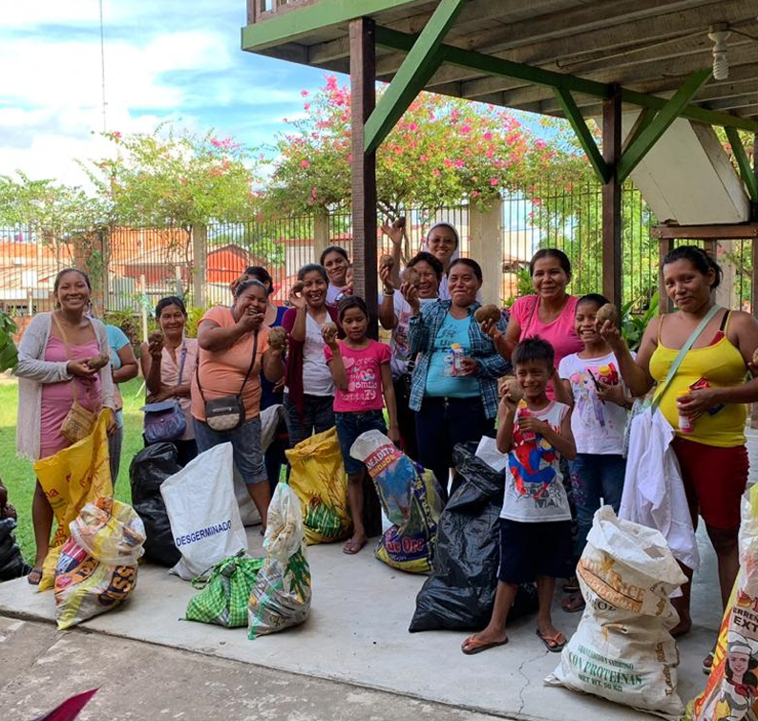
+ FORMAS DE COOPERACIÓN NACIONAL E INTERNACIONAL
ONG
Según Naciones Unidas, una ONG es una “organización voluntaria de ciudadanos sin ánimo de lucro, nacional o internacional que no dependen de un gobierno”.
Ayuda social de la ONG Cáritas del Perú en Pucallpa. (Crédito: Cáritas)
Notes:
Pinzón Camargo, Mario Andrés. “El papel de las ONG y sus alcances en la responsabilidad social empresarial”. En: Revista Ópera, vol. 5, N° 5. Bogotá, 2005.

Slide 18
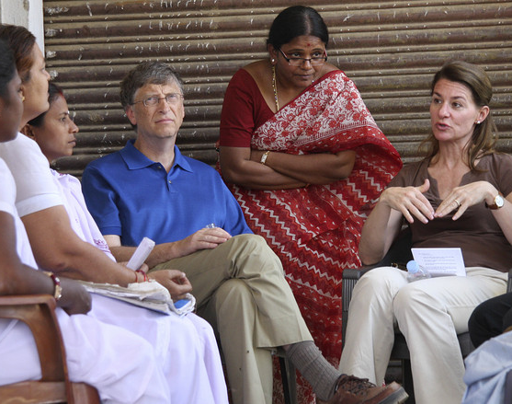
+ FORMAS DE COOPERACIÓN NACIONAL E INTERNACIONAL
FUNDACIONES INTERNACIONALES
Una fundación es una organización sin fin de lucro constituida por una o más personas que la dotan de un patrimonio para alcanzar objetivos de interés general.
Bill y Melinda Gates visitando la India. (Crédito: Wall Street Journal)
Notes:
Del Campo Arbulo, José Antonio. “Fundaciones”. En: Más Dermatología, N° 3. Barcelona, 2007.

Slide 19
+ FORMAS DE COOPERACIÓN NACIONAL E INTERNACIONAL
FUNDACIONES INTERNACIONALES
Según The Foundation Center, las fundaciones que más dinero donaron en EE. UU. durante 2015 fueron: Bill & Melinda Gates Foundation, The Abbvie Patient Assistant Foundation y Silicon Valley Community Foundation.
La labor más importante de la Gates Foundation, que brinda ayuda a más de cien países, es la prevención del sida en India.
Notes:
The Foundation Center. "Fiscal Totals of the 50 Largest Foundations in the U.S. by Total Giving, 2015“. En: Foundation Stats (https://bit.ly/2V4rk6v). Consultado: junio de 2021.

Slide 20
+ FORMAS DE COOPERACIÓN NACIONAL E INTERNACIONAL
EMPRESAS SOCIALES
Una empresa social es “aquella que tiene un impacto positivo en el medioambiente o en la sociedad y a la vez es rentable como negocio”.
La certificación B Corp garantiza qué empresas cumplen con los estándares sociales y ambientales exigidos.
Notes:
Banco Bilbao Vizcaya Argentaria. ¿Qué es una empresa social? En: https://bbva.info/3qQ4P12. Consulta: junio 2021.

Slide 21

+ FORMAS DE COOPERACIÓN NACIONAL E INTERNACIONAL
EMPRESAS SOCIALES
Algunas de las empresas sociales que se han convertido en referentes dentro del mercado peruano son: X-Runner Venture, Ayllu Ruwasunchis, Recidar, Yaqua, Shiwi, Höség, Sinba y Laboratoria.
Fernando Tamayo, fundador de Yaqua.
(Crédito: El Comercio)
Notes:
Zurita, Manuela. "Yaqua, Laboratoria y más: Así se proyectan ocho empresas sociales sostenibles en Perú“. En: El Comercio (https://bit.ly/3dDsUTh), 29 de agosto de 2017.

Slide 22
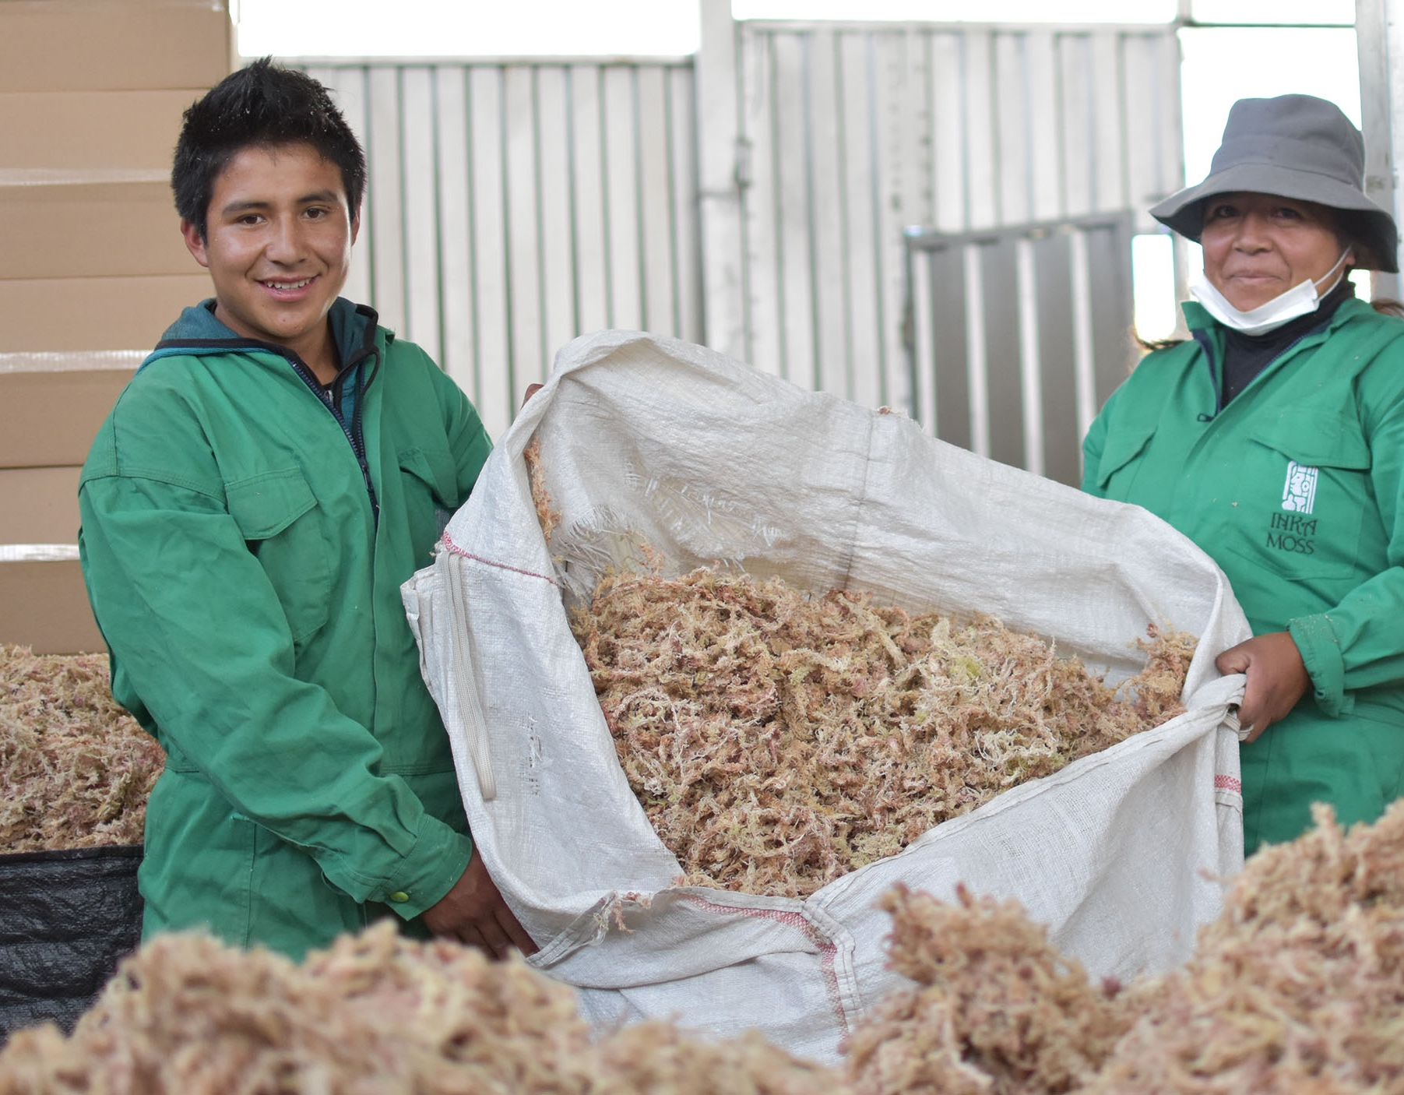
+ FORMAS DE COOPERACIÓN NACIONAL E INTERNACIONAL
EMPRENDIMIENTOS SOCIALES
Son aquellas empresas cuyo objetivo final no es el beneficio económico, sino la creación de valor para la sociedad.
El emprendimiento social Inka Moss exporta musgo de la sierra peruana.
(Crédito: nesst.org)
Notes:
Carazo Alcalde, Janire. “Emprendimiento social”. En: Economipedia, 10 de octubre de 2018.

Slide 23

+ FORMAS DE COOPERACIÓN NACIONAL E INTERNACIONAL
EMPRENDIMIENTOS SOCIALES
Emprendimientos sociales locales: Aqua, Höség, Inka Moss, Compadre, Pietà, Frutiawajún, Evea Ecofashion, Nutrishake Andino, Empanacombi, Amaz Cacao & Chocolate, entre otros.
Juan Carlos Sznack, uno de los fundadores de Höség. (Crédito: El Comercio)
Notes:
Escuela de Postgrado UTP. Top 10: emprendimientos sociales peruanos sostenibles. En: https://bit.ly/3AmW0Qp. Consultado: junio 2021.

Slide 24
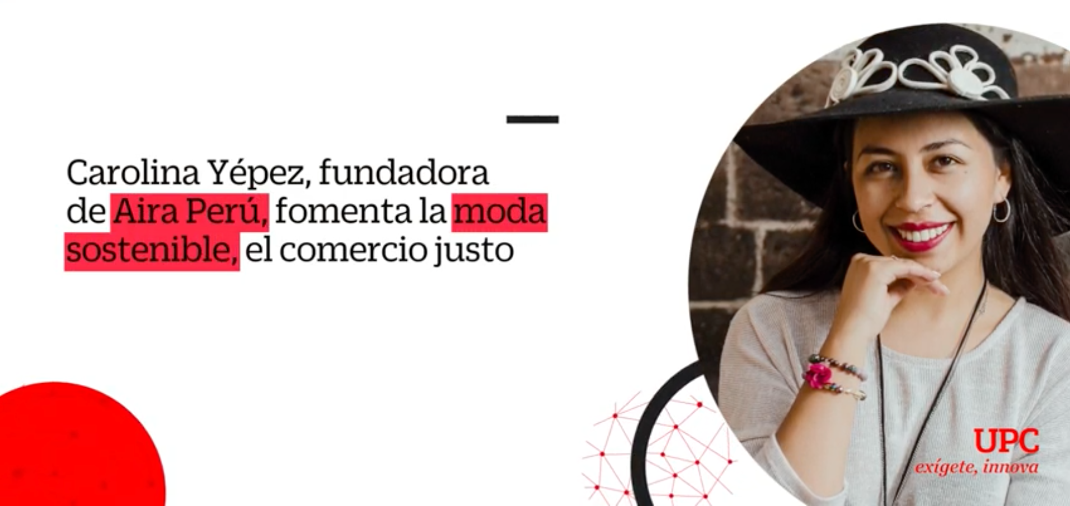
VIDEO
10 EMPRENDIMIENTOS SOCIALES QUE ESTÁN TRANSFORMANDO AL PERÚ
https://www.youtube.com/watch?v=i1bRVeFvL9U
Notes:
En este video de El Comercio, puedes apreciar diez emprendimientos impulsados por gente joven. Gente creativa que analizó su entorno y emprendió un proyecto para resolver estos problemas sociales, ecológicos o económicos.

Slide 25
LA INNOVACIÓN EN LOS EMPRENDIMIENTOS ECONÓMICOS Y SOCIALES

Slide 26

+ LA INNOVACIÓN EN LOS EMPRENDIMIENTOS ECONÓMICOS Y SOCIALES
Los negocios se reinventan para mejorar su desarrollo económico, la calidad de vida de sus clientes, el desarrollo social y el entorno ambiental. La innovación tiene un papel importante en esta dinámica empresarial.
Notes:
Rangel Morales, Adriana y José Tinto Arandes. “El rol de la innovación en los emprendimientos exitosos del área metropolitana de Mérida”. En: Provincia, N° 31. Mérida, 2014.

Slide 27

+ LA INNOVACIÓN EN LOS EMPRENDIMIENTOS ECONÓMICOS Y SOCIALES
INNOVACIÓN EN EMPRENDIMIENTOS
“Para todo emprendimiento que pretenda crecer y ser rentable es necesario innovar: no es suficiente con hacer las cosas bien, hay que hacerlas mejor para generar ideas que permitan superar a los competidores”.
“Este proceso innovador se basa en el conocimiento y las necesidades del consumidor con la finalidad de lograr el éxito en el mercado”.
La innovación no es hacer las cosas bien, sino mejor.
(Crédito: BBVA)
Notes:
Rangel Morales, Adriana y José Tinto Arandes. “El rol de la innovación en los emprendimientos exitosos del área metropolitana de Mérida”. En: Provincia, N° 31. Mérida, 2014.

Slide 28

+ LA INNOVACIÓN EN LOS EMPRENDIMIENTOS ECONÓMICOS Y SOCIALES
INNOVACIÓN EN EMPRENDIMIENTOS
“La innovación se establece como la función fundamental del emprendimiento, ya sea en una compañía existente o en una nueva empresa”.
“Esta es el medio por el cual el empresario crea nuevos recursos generadores de riqueza o incrementa los recursos existentes con un potencial mejorado para producir a su vez riqueza en las regiones”.
Notes:
Rangel Morales, Adriana y José Tinto Arandes. “El rol de la innovación en los emprendimientos exitosos del área metropolitana de Mérida”. En: Provincia, N° 31. Mérida, 2014.

Slide 29

VIDEO
EMPRENDER E INNOVAR EN AMERICA LATINA|DANIEL WAINMANN
https://www.youtube.com/watch?v=u-fMmqUQ3BY
Notes:
En esta charla de Daniel Wainmainn, podemos conocer su experiencia sobre el emprendimiento y la innovación en América Latina.

Slide 30

+ LA INNOVACIÓN EN LOS EMPRENDIMIENTOS ECONÓMICOS Y SOCIALES
EMPRESAS ECOAMIGABLES
“Las empresas ecoamigables son las que brindan bienes o servicios sustentables, rentables, innovadores y de uso ecológico, respetando así el medio ambiente”.
Íconos ecoamigables que debemos tener en cuenta. (Crédito: Freepik)
Notes:
Guzmán Cruz, Eduardo Andrés. Estudio de factibilidad para la implementación de una tienda de productos eco amigables en la ciudad de Guayaquil. Guayaquil, 2013.

Slide 31
+ LA INNOVACIÓN EN LOS EMPRENDIMIENTOS ECONÓMICOS Y SOCIALES
EMPRESAS ECOAMIGABLES
“Las empresas ecoamigables son las que incentivan el consumo verde, presentándose este cuando los consumidores empiezan a mirar más allá de un precio, marca o presentación de un producto. De esta manera buscan mantener una buena calidad de vida, motivados por el cuidado de las relaciones humanas y la naturaleza, logrando además un desarrollo sostenible”.
Notes:
Guzmán Cruz, Eduardo Andrés. Estudio de factibilidad para la implementación de una tienda de productos eco amigables en la ciudad de Guayaquil. Guayaquil, 2013.

Slide 32

+ LA INNOVACIÓN EN LOS EMPRENDIMIENTOS ECONÓMICOS Y SOCIALES
EMPRESAS ECOSOSTENIBLES
“Es ecosostenible lo que lleva a que el hombre actúe para que el consumo de recursos sea tal que la próxima generación reciba la misma cantidad de recursos que se recibió de la generación anterior”.
Sinba reutiliza residuos orgánicos. (Crédito: Emprendedores TV)
Notes:
Educalingo. Ecosostenibile. En: https://bit.ly/3wgXvwp. Consulta: junio de 2021.

Slide 33

+ LA INNOVACIÓN EN LOS EMPRENDIMIENTOS ECONÓMICOS Y SOCIALES
ECOAMIGABLES Y ECOSOSTENIBLES
Algunas empresas ecoamigables y ecosostenibles del mercado peruano son: Bolsos Ecológicos del Perú, Sinba, Fui un Banner, Go Green Perú, Las Traperas, Mujeres de mi Barrio, Natura Ingenium, Vidria, Recidar y Ciclo, entre otras.
La empresa Vidria reutiliza botellas como platos. (Crédito: Emprendedores TV)
Notes:
Sin Autor. "10 emprendimientos peruanos ecoamigables“. En: Emprendedores TV (https://bit.ly/36aEDoo). Consultado: junio 2021.

Slide 34

VIDEO
UN HOTEL QUE ROMPE LOS ESQUEMAS, AUTOSOSTENIBLE Y ECOAMIGABLE
https://www.youtube.com/watch?v=5W8RYX8B-Ns
Notes:
En esta nota periodística podrás conocer al Biohotel Organic Suites de Colombia, un proyecto arquitectónico ecoamigable y autosostenible.

Slide 35

CONCLUSIONES

Slide 36


+ CONCLUSIONES
La responsabilidad social individual es la que tiene cada persona sobre el impacto de sus acciones y decisiones. La responsabilidad empresarial planifica y ejecuta las estrategias de responsabilidad social en la comunidad. La responsabilidad corporativa integra las ganancias y la responsabilidad social en una sola estrategia.
El voluntariado social se refiere a las actividades de interés general desarrolladas por las personas, siempre que no se realicen en virtud de una relación laboral, funcionarial, mercantil o cualquier otra retribuida.
El voluntariado corporativo es una modalidad de voluntariado donde el marco empresarial es el principal protagonista.
Un programa social es una iniciativa destinada a mejorar las condiciones de vida de una población. Se orienta a la totalidad de la sociedad o a un sector importante que tiene ciertas necesidades no satisfechas.

Slide 37
+ CONCLUSIONES
Según Naciones Unidas, una ONG es una “organización voluntaria de ciudadanos sin ánimo de lucro, nacional o internacional”.
Una fundación es una organización constituida sin fin de lucro por una o más personas y a la que estas dotan de un patrimonio para alcanzar objetivos de interés general.
Una empresa social es la que tiene un impacto positivo en el medioambiente o en la sociedad y a la vez es rentable como negocio.
Un emprendimiento social es la puesta en marcha de una empresa cuyo objetivo final no es la maximización del beneficio económico, sino la creación de valor para la sociedad.
Todo emprendimiento que pretenda crecer debe tener como base la innovación: no es suficiente hacer las cosas bien, sino hacerlas mejor para superar a los competidores.

Slide 38
+ CONCLUSIONES
Las empresas ecoamigables brindan bienes o servicios sustentables, rentables, innovadores y de uso ecológico.
Una empresa es ecosostenible cuando fomenta que el consumo de recursos sea tal que permita su renovación o reemplazo para abastecer a la siguiente generación.

Slide 39

BIBLIOGRAFÍA

Slide 40


+ BIBLIOGRAFÍA
Asociación española para la calidad. Responsabilidad Social Individual. En: https://bit.ly/368YVyk. Madrid, 2019.
Cajiga Calderón, Juan Felipe. El concepto de responsabilidad social empresarial. México, 2010.
Toro, Daniela. “El enfoque estratégico de la responsabilidad social corporativa: revisión de la literatura académica”. En: Intangible Capital, vol. 2, N°14. Catalunya, 2006.
García Fajardo, José Carlos. Esencia del voluntariado social. Madrid, 2003.
Sanz, Beatriz; Cordobés, Mar; y Adrià Calvet. El voluntariado corporativo en España. Barcelona, 2012.
Pérez Porto, Julián y María Merino. Definición de programa social. En: https://bit.ly/3hcziTB. Consulta: junio del 2021.

Slide 41
+ BIBLIOGRAFÍA
Vásquez Huamán, Enrique. Programas sociales ¿de lucha contra la pobreza?: casos emblemáticos. Lima, 2006.
Pinzón Camargo, Mario Andrés. “El papel de las ONG y sus alcances en la responsabilidad social empresarial”. En: Revista Ópera, vol. 5, N° 5. Bogotá, 2005.
Alvarado, Sandra. “¿Cuáles son las ONG que reciben mayor cooperación?”. En: Gestión (https://gestion.pe/peru/politica/son-ong-reciben-mayor-cooperacion-273789-noticia/). Lima, 22 de julio de 2019
Del Campo Arbulo, José Antonio. “Fundaciones”. En: Más Dermatología, N° 3. Barcelona, 2007.

Slide 42
+ BIBLIOGRAFÍA
Banco Bilbao Vizcaya Argentaria. ¿Qué es una empresa social?. En: https://bbva.info/3qQ4P12. Consulta: junio 2021.
Zurita, Manuela. "Yaqua, Laboratoria y más: Así se proyectan ocho empresas sociales sostenibles en Perú“. En: El Comercio (https://bit.ly/3dDsUTh), 29 de agosto de 2017.
Carazo Alcalde, Janire. “Emprendimiento social”. En: Economipedia, 10 de octubre de 2018.
Escuela De Postgrado Utp. Top 10: emprendimientos sociales peruanos sostenibles. En: https://bit.ly/3AmW0Qp. Consultado: junio 2021.
Rangel Morales, Adriana y José Tinto Arandes. “El rol de la innovación en los emprendimientos exitosos del área metropolitana de Mérida”. En: Provincia, N° 31. Mérida, 2014.

Slide 43
+ BIBLIOGRAFÍA
Guzmán Cruz, Eduardo Andrés. Estudio de factibilidad para la implementación de una tienda de productos eco amigables en la ciudad de Guayaquil. Guayaquil, 2013.
Educalingo. Ecosostenibile. En: https://bit.ly/3wgXvwp. Consulta: junio de 2021.
Sin Autor. "10 emprendimientos peruanos ecoamigables". En: Emprendedores TV (https://bit.ly/36aEDoo). Consultado: junio 2021.

Slide 44


